Slide 1
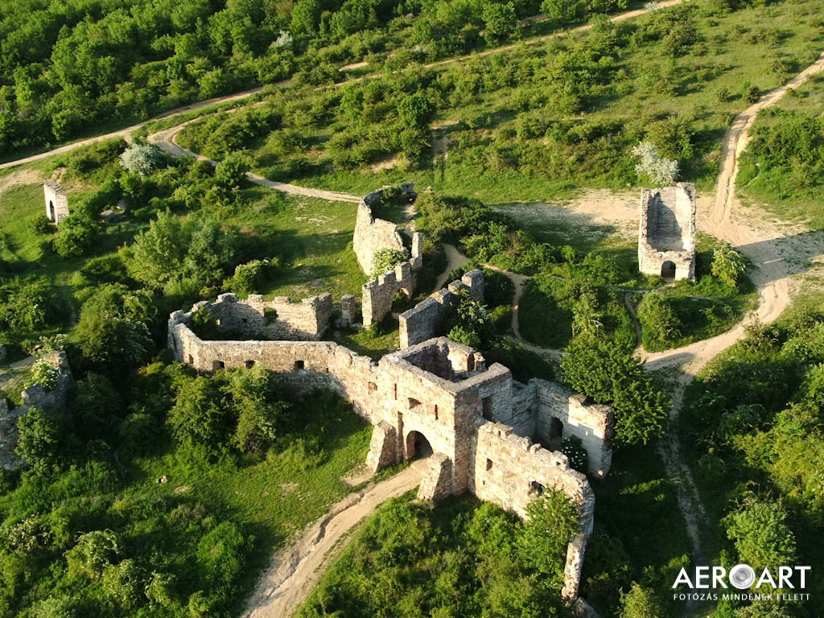
Késmárk
Ahogy mi látjuk

Slide 2
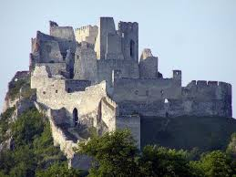
Története
Területe már a késő kőkorban lakott volt, a várban a puhói kultúrához tartozó telep maradványait tárták fel. Helyén egyesek szerint már 1190-ben apácakolostor állott, és eredetileg három település volt: a Poprád bal partján emelkedő dombon volt Szentmihály, amely valószínűleg királyi határőrfalu volt. A mai Szent Kereszt plébániatemplomnál volt Starý Trh szláv halászfalu, míg a Szent Erzsébet templom körül volt a harmadik falu, ezt a 13. században szászok lakták. A települést először 1251-ben említik, IV. Béla ekkor telepített ide német telepeseket. Városi jogot 1269-ben kapott, 1368-ban már városfalak védték. A város a 13.–14. századbansorra kapta szabadalmait és kiváltságait, de 1440-ben a Szapolyaiaké, majd 1583-tól a Thökölyeké lett és csak 1656-ban lett szabad királyi város. 1431-ben és 1441-ben a husziták dúlták fel, ekkor pusztultak el Szentmihály és Szenterzsébet települések.

Slide 3
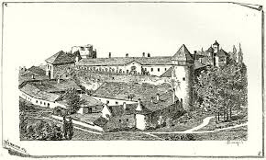
Nevezetességei
A pusztítások után a Szenterzsébeten állt korábbi kolostor felhasználásával épült. 1583-tól a Thökölyek birtoka. Az Óváros északi részén. Avárat 1570, 1620 és 1650 körül bővítették, 1577 és 1628 között pompás várkastéllyá alakították át. 1703-ban megvette a város. szén áll a 15.századi vár. A Szent Kereszt felmagasztalása tiszteletére szentelt gótikus plébániatemploma 1444 és 1486 között épült a korábbi román stílusú kápolna helyén.

Slide 4
Érdekesség
Késmárk (szlovákul Kežmarok, németül Käsmark, Käsemarkt vö: "sajtvásár", latinul Kesmarkium, lengyelül Kiezmark, szepességi szász nyelven Kejsenmark) város Szlovákiában. Az Eperjesi kerület Késmárki járásának székhelye. 2011-ben 16 832 lakosából 14 261 szlovák volt.

Slide 5
Elhelyezkedés
Poprád-folyó partján, Poprád városától 15 km-re. Neve a német Käsemarkt (= sajtvásár) főnévből ered.északkeletre fekszik

